Slide 1
ΑΝΤΙΚΥΡΑ ΒΟΙΩΤΙΑΣ
Ένας τόπος με μεγάλη ιστορία...
Και διαχρονική παρουσία…

Slide 2
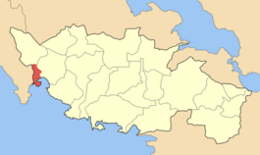
Που βρίσκεται η Αντίκυρα;
Στα νότια της Βοιωτίας
Βρέχεται από τον Κορινθιακό κόλπο
Αποτελεί σύνορο με τον νομό Φωκίδας
Ανατολικά και δυτικά της είναι ο Ελικώνας και ο Παρνασσός.
Χάρτης

Slide 3
Ιστορία -προέλευση ονόματος
Παυσανίας: ταύτιση με την αρχαία Φωκική πόλη Κυπάρισσο.
Παρουσία στον Τρωικό πόλεμο.
Αναφορά στους χάρτες των περιηγητών
Αντικυρέας: ο ήρωας, στον οποίο χρωστά το όνομά της

Slide 4
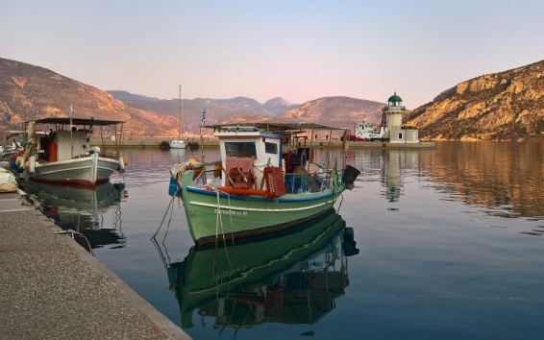
Ανθρωπογεωγραφία της Αντίκυρας
Ανθρώπινες δραστηριότητες
Οικονομία
πολιτισμός
Ημιαστική περιοχή
Αλιεία
Γεωργία
κτηνοτροφία
Βιομηχανικοί εργάτες
Υπάλληλοι σε φορείς
Επαγγελματίες
Παρουσία Αντίκυρας στην:
Αρχαιότητα
Βυζαντινή
Νεότερη εποχή

